Slide 1
实验3 TCP协议
计算机网络实验
2023-10

Slide 2

















3.1 传输层
提供在不同主机上运行的应用程序进程之间的逻辑通信
传输协议在终端系统中运行：
  发送端：将应用报文分成多个部分，传递到网络层
  接收端：将段重组为报文，传递给应用程序层
应用程序可以使用多种传输协议，例如TCP和UDP
application
transport
network
data link
physical
logical end-end transport
application
transport
network
data link
physical

Slide 3
3.2 TCP协议简介
传输控制协议（英语：Transmission Control Protocol，缩写：TCP）是一种面向连接的、可靠的、基于字节流的传输层通信协议。数据在TCP层称为流（Stream），数据分组称为分段（Segment）。
TCP协议的特点包括：
点对点：一位发送方，一位接收方；
可靠的有序字节流：没有“报文边界”；
流水线：TCP拥塞和流量控制设置窗口大小；
全双工数据：同一连接中有双向数据流；
面向连接：在开始交互数据前需要先建立连接（握手）；
流量控制：发送方不会淹没接收方；

Slide 4
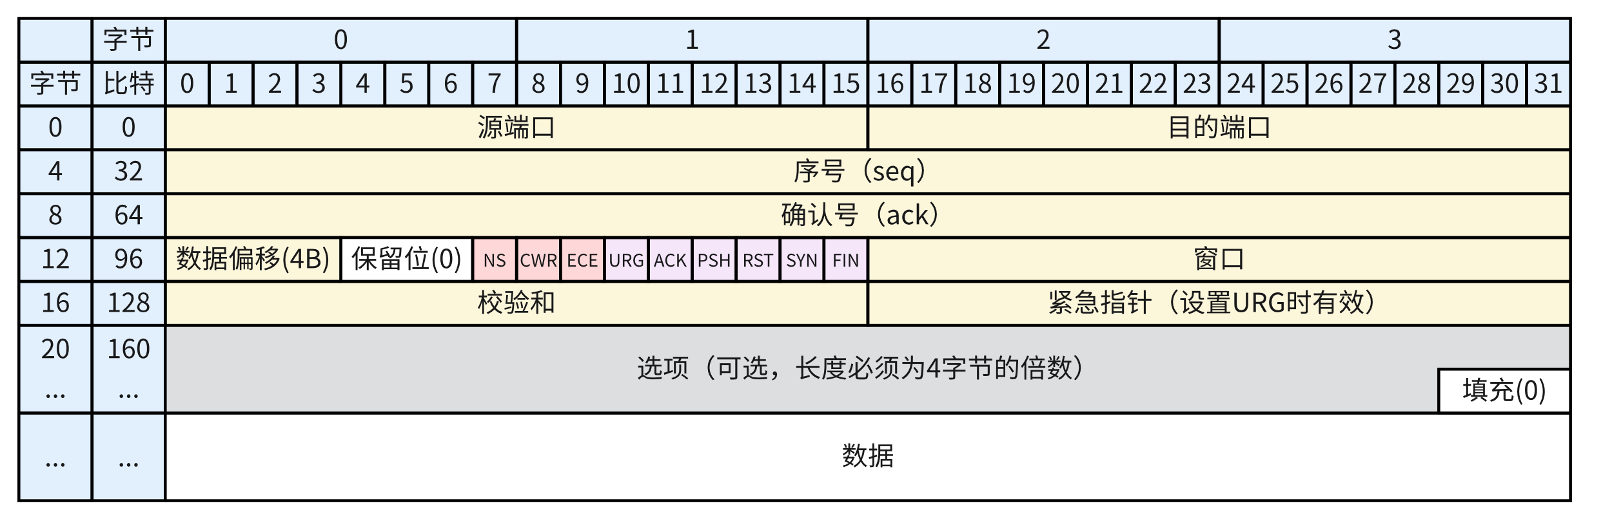
3.3 TCP报文格式
TCP协议的首部的基础长度为20字节，可以通过选项字段扩展长度，但必须保证总长度是4字节的整数倍（不足在首部最后添0）。
TCP协议报文

Slide 5
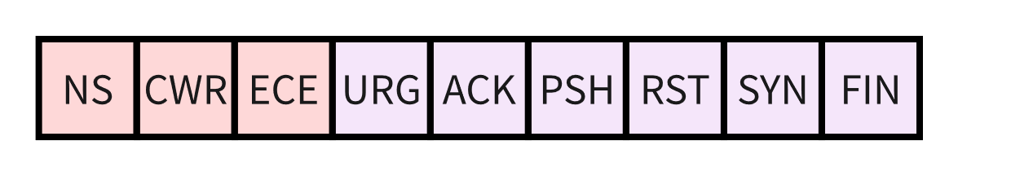
3.3 TCP报文首部标志位
目前，TCP协议使用的标志位为9位（教材中多为6位），其含义分别如下：
NS—ECN-nonce，允许拥塞控制的端对端通知而避免丢包（用显示标注代替丢包来提示网络拥塞）；
CWR—Congestion Window Reduced，通知对端减小拥塞窗口；
ECE—ECN-Echo有两种意思，取决于SYN标志的值；
URG—为1表示高优先级数据包，此时紧急指针字段有效；
ACK—为1表示确认号字段有效；
PSH—为1表示是带有PUSH标志的数据，指示接收方应该尽快将这个报文段交给应用层而不用等待缓冲区装满；
RST—为1表示出现严重差错，此时可能需要重新建立TCP连接。还可以用于拒绝非法的报文段和拒绝连接请求；
SYN—为1表示这是连接请求或是连接接受请求，用于建立连接和使顺序号同步；
FIN—为1表示发送方没有数据要传输了，要求释放连接。

Slide 6

3.4 建立TCP连接（三次握手）
客户端状态
服务器端状态
LISTEN
LISTEN
选择初始序号 x
发 SYN 报文
SYN SENT
SYN=1, Seq=x
选择初始序号y
发 SYN 报文,
响应 SYN 请求
SYN RCVD
SYN=1, Seq=y
ACK=1; ack=x+1
收到 SYN=1 ack=x+1 的报文
说明服务器在线;
发 ACK 报文响应 SYN 报文;
此报文可以携带数据
ESTAB
ACK=1, ack=y+1
收到 ack=y+1 的报文
说明客户端在线
ESTAB
Notes:
第三个报文如果没带数据就不消耗序号

Slide 7
3.5 关闭TCP连接（4次挥手）
客户端状态
服务器端状态
ESTAB
ESTAB
clientSocket.close()
FIN_WAIT_1
不能再发送数据
但是可以接收数据
FIN=1, seq=x
CLOSE_WAIT
ACK=1; ack=x+1
仍可发送
数据
FIN_WAIT_2
等待服务器关闭
LAST_ACK
FIN=1, seq=y
TIMED_WAIT
不能发送数据
ACK=1; ack=y+1
等待2*最大报文生存时间
（2MSL）
然后，正式关闭连接
CLOSED
CLOSED

Slide 8
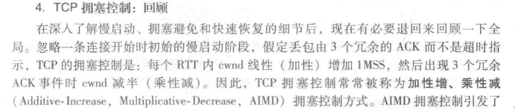
3.6 传统的TCP拥塞控制
拥塞窗口
发送方维持一个叫做拥塞窗口 cwnd (congestion window)的状态变量：
  拥塞窗口的大小取决于网络的拥塞程度，并且动态地在变化；
  理论上，发送方让自己的发送窗口等于拥塞窗口；
  实际考虑到接收方的接收能力，则发送窗口可能小于拥塞窗口。
发送方控制拥塞窗口的原则是：
  只要网络没有出现拥塞，拥塞窗口就再增大一些，以便把更多的分组发送出去；
  但只要网络出现拥塞，拥塞窗口就减小一些，以减少注入到网络中的分组数。
拥塞窗口的实际变化方法：
  慢启动、拥塞避免
  快重传、快速恢复
  常被称为和性增长/乘性降低（AIMD）拥塞控制方式

Slide 9
3.6 传统的TCP拥塞控制
一、慢启动
在主机刚刚开始发送报文段时先设置拥塞窗口 cwnd = 1，即设置为一个最大报文段 MSS 的数值；
在每收到一个对新的报文段的确认后，将拥塞窗口加倍；
用这样的方法逐步增大发送端的拥塞窗口 cwnd，直到到达慢启动门限 ssthresh ：
  当 cwnd < ssthresh 时，使用慢启动算法，使得拥塞窗口指数增大；
  当 cwnd ≥ ssthresh 时，停止使用慢启动算法而改用拥塞避免算法。

Slide 10
慢启动举例
发送方
接收方
cwnd = 1
发送 M₁
确认 M₁
轮次 1
cwnd = 2
发送 M₂~M₃
确认 M₂~M₃
轮次 2
cwnd = 4
发送 M₄~M₇
确认 M₄~M₇
轮次 3
cwnd = 8
发送 M₈~M₁₅
在慢启动阶段，每轮报文交换使 cwnd 增加1倍。
…
t
t

Slide 11
3.6 传统的TCP拥塞控制
二、拥塞控制
当拥塞窗口cwnd的值到达慢启动门限ssthresh后，再继续每过一个RTT就将cwnd翻倍就会显得过于激进，因此，此时进入拥塞控制阶段；
在拥塞控制阶段，每收到一个对新的报文段的确认后，将拥塞窗口cwnd+1。
出现拥塞时（丢包）
将慢启动门限ssthresh当前发送窗口的一半；
将拥塞窗口cwnd设置为1；
重新开始慢启动阶段（迅速减少主机发送到网络中的分组数，使得发生拥塞的路由器有足够时间把队列中积压的分组处理完毕）。

Slide 12
慢开始和拥塞避免算法的实现举例
拥塞窗口 cwnd
拥塞避免
“加法增大”
网络拥塞
24
拥塞避免
“加法增大”
20
初始ssthresh=16
“乘法减小”
16
12
新的 ssthresh =12
8
慢开始
4
指数规律增长
传输轮次
0
0
2
4
6
8
10
12
14
16
18
20
22
慢启动
慢启动
当 TCP 连接进行初始化时，将拥塞窗口cwnd置为 1（图中的窗口单位不使用字节而使用报文段）；
慢开始门限的初始值设置为 16 个报文段，即 ssthresh = 16；
实际上，发送窗口不能大于拥塞窗口cwnd和接收端接受窗口rwnd的最小值。这里假定接收端窗口足够大，发送窗口的数值等于拥塞窗口的数值。

Slide 13
慢开始和拥塞避免算法的实现举例
拥塞窗口 cwnd
拥塞避免
“加法增大”
网络拥塞
24
拥塞避免
“加法增大”
20
初始ssthresh=16
“乘法减小”
16
12
新的 ssthresh =12
8
4
指数规律增长
传输轮次
0
0
2
4
6
8
10
12
14
16
18
20
22
慢启动
慢启动
在开始执行慢启动算法时，设置初始的拥塞窗口cwnd=1；
发送第一个报文段M₀。

Slide 14
慢开始和拥塞避免算法的实现举例
拥塞窗口 cwnd
拥塞避免
“加法增大”
网络拥塞
24
拥塞避免
“加法增大”
20
初始ssthresh=16
“乘法减小”
16
12
新的 ssthresh =12
8
慢开始
4
指数规律增长
传输轮次
0
0
2
4
6
8
10
12
14
16
18
20
22
慢启动
慢启动
发送端每收到对一个报文的确认，就把cwnd+1，此时cwnd=2；
可以接着发送M₁和M₂两个报文段。

Slide 15
慢开始和拥塞避免算法的实现举例
拥塞窗口 cwnd
拥塞避免
“加法增大”
网络拥塞
24
拥塞避免
“加法增大”
20
初始ssthresh=16
“乘法减小”
16
12
新的 ssthresh =12
8
慢开始
4
指数规律增长
传输轮次
0
0
2
4
6
8
10
12
14
16
18
20
22
慢启动
慢启动
发送端每收到对一个报文的确认，就把cwnd+1，此时cwnd=4；
可以接着发送四个报文段。
实际上，在慢启动阶段，每经过一个RTT，cwnd就可以翻倍。

Slide 16
慢开始和拥塞避免算法的实现举例
拥塞窗口 cwnd
拥塞避免
“加法增大”
网络拥塞
24
拥塞避免
“加法增大”
20
初始ssthresh=16
“乘法减小”
16
12
新的 ssthresh =12
8
慢开始
4
指数规律增长
传输轮次
0
0
2
4
6
8
10
12
14
16
18
20
22
慢启动
慢启动
当拥塞窗口cwnd增长到慢启动门限ssthresh时（cwnd=ssthresh=16），进入拥塞避免阶段；
此时，经过每轮传输（一个RTT），cwnd+1。

Slide 17
慢开始和拥塞避免算法的实现举例
拥塞窗口 cwnd
拥塞避免
“加法增大”
网络拥塞
24
拥塞避免
“加法增大”
20
初始ssthresh=16
“乘法减小”
16
12
新的 ssthresh =12
8
慢开始
4
指数规律增长
传输轮次
0
0
2
4
6
8
10
12
14
16
18
20
22
慢启动
慢启动
假设当cwnd增长到24时，发生了超时；
代表此时出现了网络拥塞。

Slide 18
慢开始和拥塞避免算法的实现举例
拥塞窗口 cwnd
拥塞避免
“加法增大”
网络拥塞
24
拥塞避免
“加法增大”
20
初始ssthresh=16
“乘法减小”
16
12
新的 ssthresh =12
8
慢开始
4
指数规律增长
传输轮次
0
0
2
4
6
8
10
12
14
16
18
20
22
慢启动
慢启动
此时，根据乘法减小的原则，将新的慢启动门限ssthresh设置为当前cwnd的一半（ssthresh=cwnd/2=12）；
将cwnd设置为初始值（cwnd=1）；
重新进入慢启动阶段。

Slide 19
慢开始和拥塞避免算法的实现举例
拥塞窗口 cwnd
拥塞避免
“加法增大”
网络拥塞
24
拥塞避免
“加法增大”
20
初始ssthresh=16
“乘法减小”
16
12
新的 ssthresh =12
8
慢开始
4
指数规律增长
传输轮次
0
0
2
4
6
8
10
12
14
16
18
20
22
慢启动
慢启动
此时，如果cwnd是前一轮的2倍，则会超过ssthresh，因此，设置cwnd=ssthresh=12；
进入拥塞避免阶段

Slide 20
3.6 传统的TCP拥塞控制
不难看出，前述的拥塞控制方法，在质量不太理想的链路上会导致网络流量大幅波动。因此，提出了快重传和快速恢复机制。
三、快重传
快重传算法首先要求接收方每收到一个失序的报文段后就立即发出重复确认。这样做可以让发送方及早知道有报文段没有到达接收方；
发送方只要一连收到三个重复确认就应当立即重传对方尚未收到的报文段；
不难看出，快重传并非取消重传计时器，而是在某些情况下可更早地重传丢失的报文段。

Slide 21
快重传举例
发送方
接收方
发送 M₁
发送 M₂
确认 M₁
发送 M₃
确认 M₂
丢失
？
发送 M₄
发送 M₅
重复确认 M₂
收到三个连续的
对 M₂ 的重复确认
立即重传 M₃
发送 M₆
重复确认 M₂
发送 M₇
重复确认 M₂
立即重传 M₃
t
t

Slide 22
3.6 传统的TCP拥塞控制
四、快速恢复
当发送端收到连续三个重复的确认时，就执行“乘法减小”算法，把慢启动门限 ssthresh 减半（相同）；
由于发送方现在认为网络很可能没有发生拥塞，因此现在不执行慢启动算法，即拥塞窗口 cwnd 现在不设置为 1，而是将cwnd设置为慢启动门限 ssthresh 减半后的数值（不同）；
然后开始执行拥塞避免算法（“加法增大”），使拥塞窗口缓慢地线性增大（不同）。

Slide 23
快重传和快速恢复举例
拥塞窗口 cwnd
收到 3 个重复的确认
执行快重传算法
24
拥塞避免
“加法增大”
TCP Reno
版本
20
拥塞避免
“加法增大”
16
“乘法减小”
ssthresh 的初始值
新的 ssthresh 值
12
快速恢复
TCP Tahoe 版本
(已废弃不用）
8
慢开始
4
慢开始
传输轮次
0
0
2
4
6
8
10
12
14
16
18
20
22

Slide 24
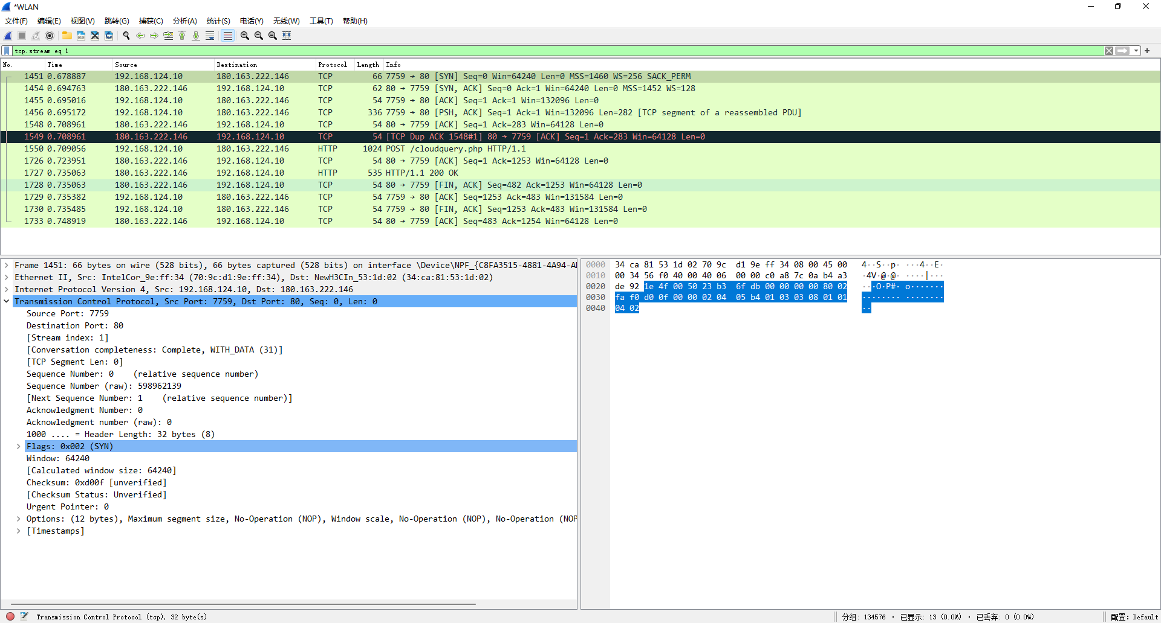
3.7 使用Wireshark捕获一个TCP数据流
三次握手

Slide 25
3.6 使用Wireshark捕获一个TCP数据流
四次挥手

